Slide 1
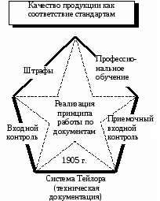
История развития систем управления качеством
1 этап
Система Тейлора
Технические и производственные нормы устанавливаются специалистами и инженерами, а рабочие лишь обязаны их выполнять.
Установлены требования к качеству изделий (деталей) в виде полей допусков и введены определенные шаблоны, настроенные на верхнюю и нижнюю границы допусков — проходные и непроходные калибры

Slide 2

Введены первые профессионалы в области качества – инспекторы (в России технические контролеры)
Система мотивации предусматривала штрафы за дефекты и брак, а также увольнение
Система обучения сводилась к профессиональному обучению и обучению работать с измерительным и контрольным оборудованием
Взаимоотношения с поставщиками и потребителями строились на основе требований, установленных в технических условиях (ТУ), выполнение которых проверялось при приемочном контроле (входном и выходном)
Система управления качеством каждого отдельно взятого изделия (детали).

Slide 3
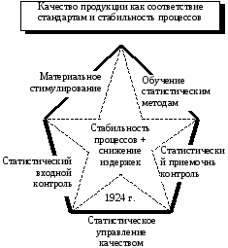
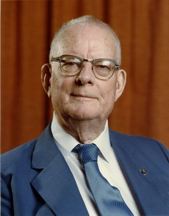
2 этап
В 1924 г. в «Bell Telephone Laboratories» (ныне корпорация AT&T) создана группа под руководством Р.Л. Джонса.
Заложены основы статистического управления качеством.
Это - разработки контрольных карт, выполненные В. Шухартом, первые понятия и таблицы выборочного контроля качества, разработанные Г. Доджем и Г. Ромингом.
Э. Деминг выдвигает идею об отмене оценки заданий и результатов выполнения работы

Slide 4
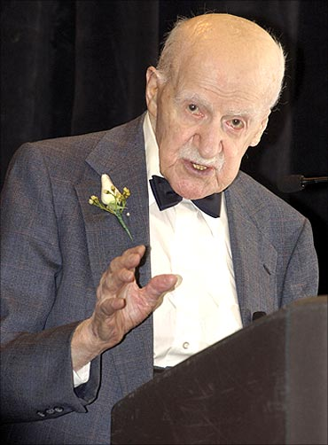
Д. Джуран ввел термин качества в духе «соответствия требованиям потребителя», в значительной степени ориентированный на требования потребителей, («Fitness for use»)
Показал ответственность менеджмента за хронические последствия несоответствий и дополнил статистические методы контроля качества систематическими методами решения проблем качества

Slide 5
Системы качества усложняются, т. к. в них включаются службы, использующие статистические методы
Появилась специальность — инженер по качеству, который должен анализировать качество и причины дефектов изделий, строить контрольные карты и т. п.
Акцент с инспекции и выявления дефектов перенесен на их предупреждение путем определения причин дефектов и их устранения на основе изучения процессов и управления ими
Более сложной стала мотивация труда
К профессиональному обучению добавилось обучение статистическим методам анализа, регулирования и контроля

Slide 6
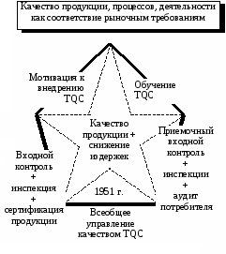
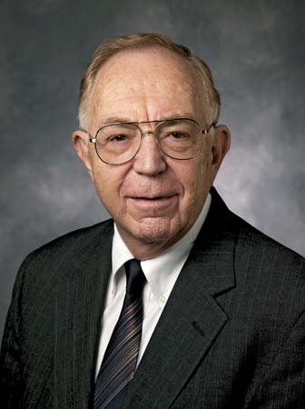
3 этап
Выдвинута концепция тотального (всеобщего) контроля качества – TQC (Total Quality Control)
Автор - Эдвард Альберт Фейгенбаум
Дата рождения:20 января 1936, США

Slide 7
К главным задачам TQC относятся:
прогнозированное устранение потенциальных несоответствий в продукции на стадии конструкторской разработки
проверка качества поставляемой продукции, комплектующих и материалов
управление производством
развитие службы сервисного обслуживания
надзор за соблюдением соответствия заданным требованиям к качеству

Slide 8
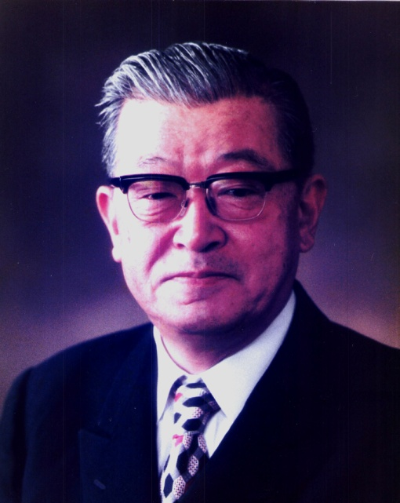
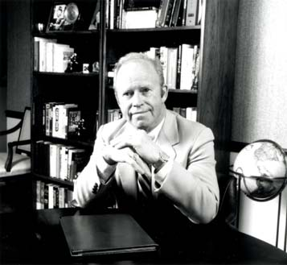
Каору Исикава:
рассматривал качество как задачу менеджмента
требовал участия всех сотрудников в мероприятиях по его улучшению
ввел термин «отношения потребитель – поставщик»
Филипп Кросби
сконцентрировал внимание на задачах в области управления предприятием
предложил внедрять предпринимательскую культуру, в основе которой лежит осознание значения качества и образ мышления, ориентированный на достижение «нуля дефектов»

Slide 9
На этом этапе:
появились документированные системы качества, устанавливающие ответственность и полномочия, а также взаимодействие в области качества всего руководства предприятия, а не только специалистов служб качества
системы мотивации стали смещаться в сторону человеческого фактора. Материальное стимулирование уменьшалось, а моральное увеличивалось
главными мотивами качественного труда стали работа в коллективе, признание должностей коллегами и руководством, забота фирмы о будущем работника, его страхование и поддержка его семьи
все большее внимание уделяется учебе. В Японии и Южной Корее работники учатся в среднем от нескольких недель до месяца, используя в том числе и самообучение

Slide 10

Системы, созданные в СССР
Саратовская система бездефектного изготовления продукции (БИП);
Ярославская научная организация работ по увеличению моторесурса (НОРМ), созданная в Ярославском объединении «Автодизель»;
Рыбинская научная организация труда, производства и управления (НОТПУ), разработанная на Рыбинском моторостроительном заводе;
Горьковская система «качество, надежность, ресурс с первых изделий» (КАНАРСПИ)

Slide 11
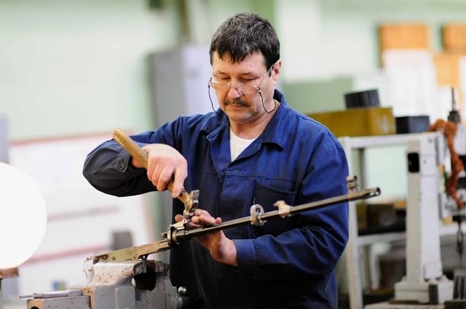
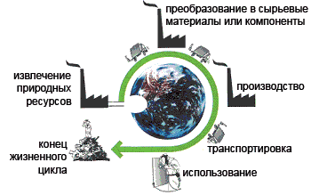
В основу системы БИП был положен самоконтроль труда непосредственно исполнителем. Исполнитель нес ответственность за качество изготовленной продукции
Система НОРМ предусматривала планомерный, систематический контроль моторесурса двигателей и циклическое его увеличение на основе повышения надежности и долговечности всех узлов и деталей, определяющих планируемый моторесурс.
Планирование количественного показателя качества и его реализация осуществлялись на всех стадиях жизненного цикла продукции

Slide 12


Для НОТПУ характерно комплексное использование методов научной организации труда, производства и управления с постоянным совершенствованием технологии и технологического оборудования для каждого рабочего места и для предприятия в целом.
Предусматривалась количественная оценка уровня организации труда, производства и управления в рамках предприятия, цехов, участков

Slide 13
Характерные особенности КАНАРСПИ:
комплексность задач обеспечения качества продукции;
поисковый характер системы, предполагающий всемерное развитие исследований, направленных на повышение качества продукции и развитие конструкторских, технологических и испытательных служб предприятия;
организация работ по получению объективной и своевременной информации о качестве выпускаемых изделий;
интенсивное использование периода подготовки производства для выявления и устранения причин, снижающих качество изделий;
проведение конструкторско-технологической отработки в процессе создания серийного образца;
активное участие предприятия-изготовителя и эксплуатирующих организаций в совершенствовании конструкции изделия и повышении технологического уровня его эксплуатации;
универсальность, т.е. возможность применения в различных отраслях промышленности.

Slide 14
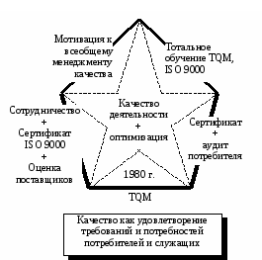
4 этап
Переход от тотального контроля качества (TQC) к тотальному менеджменту качества (TQM)
Появилась серия новых международных стандартов на системы качества -стандарты ИСО 9000 (1987г.)
До
После
На предприятиях принимались компромиссные решения по таким параметрам, как объем выпускаемой продукции, сроки поставки, затраты и качество
На первый план выдвигается качество продукции, и вся работа предприятия подчиняется этой цели

Slide 15
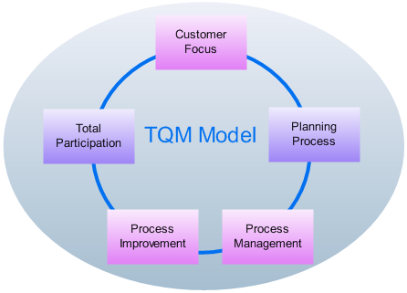
Система TQМ является комплексной системой, ориентированной на постоянное улучшение качества, минимизацию производственных затрат и поставку точно в срок
Основная идеология TQМ базируется на принципе – улучшению нет предела

Slide 16
использование коллективных форм и методов поиска, анализа и решения проблем, постоянное участие в улучшении качества всего коллектива
существенно возрастает роль человека и обучения персонала
мотивация достигает состояния, когда люди настолько увлечены работой, что отказываются от части отпуска, задерживаются на работе, продолжают работать дома.. Появляется новый тип работников – трудоголики
обучение становится всеохватывающим и непрерывным, сопровождающим работников в течение всей их трудовой деятельности. Существенно изменяются формы обучения, становясь более активными – используются деловые игры, специальные тесты, компьютерные методы и т.п. Обучение превращается и в часть мотивации, ибо хорошо обученный человек увереннее чувствует себя в коллективе, способен на роль лидера, имеет преимущества в карьере. Разрабатываются и используются специальные приемы развития творческих способностей работников.

Slide 17


На взаимоотношения поставщиков и потребителей оказывает сильное влияние сертификация систем качества на соответствие стандартам ИСО 9000
Главная целевая установка систем качества, построенных на основе стандартов ИСО серии 9000, – обеспечение качества продукции, требуемого заказчиком, и предоставление ему доказательств способности предприятия сделать это

Slide 18
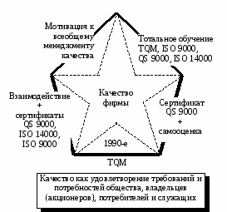
5 этап
Предприятия стали все больше учитывать интересы общества. Это привело к появлению стандартов серии ИСО 14000, устанавливающих требования к системам менеджмента с точки зрения защиты окружающей среды и безопасности продукции
Сертификация систем качества на соответствие стандартам ИСО 14000 становится не менее популярной, чем на соответствие стандартам ИСО 9000

Slide 19





Внедрение стандартов ИСО 14000 и QS 9000 («Требования к системам качества»), а также методов самооценки по моделям премий по качеству — главное достижение пятого этапа развития систем управления качеством.

Slide 20
Интегрированная система менеджмента (ИСМ) - совокупность не менее двух систем (подсистем) менеджмента организации, ориентированных на различные заинтересованные стороны, и как следствие, отвечающих требованиям/рекомендациям (национальных, международных) стандартов (включая ТУ и др.) на системы менеджмента, имеющих полностью или частично объединенные элементы, которые функционируют в организации, как единое целое

Slide 21
СМК – часть общей системы менеджмента организации, направленная на достижение результатов в соответствии с целями в области качества.
Цели в области качества дополняют другие цели организации, связанные с:
развитием
финансированием
рентабельностью
охраной окружающей среды
охраной труда
промышленной безопасностью
социальной ответственностью
управлением персоналом и др.

Slide 22

ИНТЕГРИРОВАНИЕ СИСТЕМ МЕНЕДЖМЕНТА
Разработка новых и корректировка имеющихся стандартов менеджмента с учетом их использования при создании ИСМ
Разработка методов агрегирования систем менеджмента в ИСМ
Руководство работами по созданию ИСМ
Возникает проблема – подготовка кадров!

Slide 23
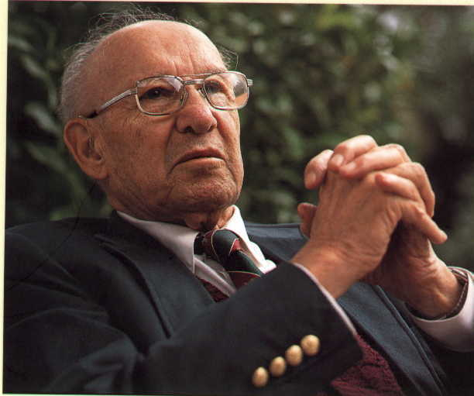
Система менеджмента в соответствии с международными стандартами представляет собой систему для установления политики и целей организации, а также путей достижения этих целей.
Питер Ф. Друкер подчеркивал, что результаты деятельности любой организации существуют за ее пределами — во внешней среде и менеджмент организации существует ради результатов, которых эта организация должна достичь в этой среде.

Slide 24


Факторы, находящиеся вне пределов контроля менеджеров и влияющие на организацию:
1. Среда прямого воздействия — потребители, конкуренты, поставщики материалов и капитала, трудовые ресурсы общества, профсоюзы, законы и службы государственного регулирования
2. Среда косвенного воздействия — экономические, научно-технические, политические, международные, социально-культурные факторы, состояние природной среды, отношение с местным населением

Slide 25
условие предотвращения негативного воздействия на окружающую среду на протяжении всего жизненного цикла объекта, продукции или услуги.
Экологический менеджмент
должна обеспечить обществу реализацию права знать, какие производственные процессы характеризуются повышенным риском и какие совместные действия будут принимать сотрудники предприятия и местное население в случае аварии
Система обеспечения промышленной безопасности

Slide 26
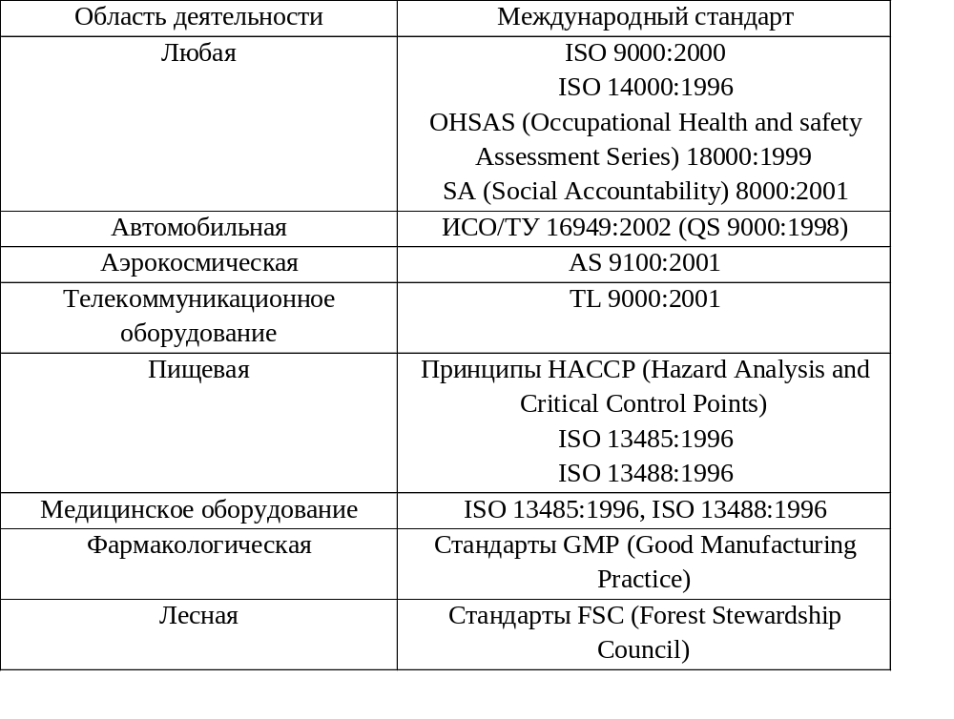

Slide 27
Основная задача эффективной системы менеджмента любой организации – обеспечить идентификацию рисков и управление ими, создавая при этом максимальные возможности для осуществления ее деятельности.
Риски выражаются в:
появлении продукции или услуг несоответствующего качества
в возникновении проблем с властями из-за нарушений экологических норм
нарушении правил профессионального здоровья и безопасности
нарушении социальной ответственности
нарушении санитарных норм при производстве пищевых и лекарственных продуктов и т. д.
Существует и риск недоверчивого отношения к самому менеджменту предприятия, особенно мало известного на рынке.

Slide 28
Целесообразность создания ИСМ объясняется следующими факторами:
• интегрированная система обеспечивает большую согласованность действий внутри организации, создавая синергетический эффект;
• интегрированная система минимизирует функциональную разобщенность в организации, возникающую при разработке автономных систем менеджмента
• создание интегрированной системы, как правило, значительно менее трудоемко, чем комплекса параллельных систем;
•число внутренних и внешних связей в интегрированной системе меньше, чем суммарное число этих связей в нескольких системах;

Slide 29
• объем документов в интегрированной системе значительно меньше, чем суммарный объем документов в нескольких параллельных системах;
• в интегрированной системе достигается более высокая степень вовлечения персонала в улучшение деятельности организации;
• способность интегрированной системы учитывать баланс интересов внешних сторон организации выше, чем у комплекса параллельных систем; • затраты на разработку, функционирование и сертификацию интегрированной системы ниже, чем суммарные затраты на эти цели для нескольких систем менеджмента.

Slide 30
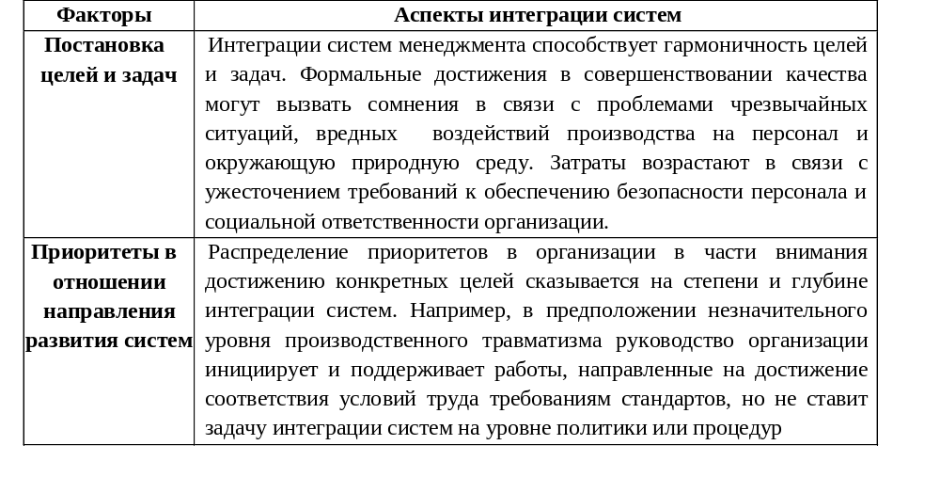

Slide 31
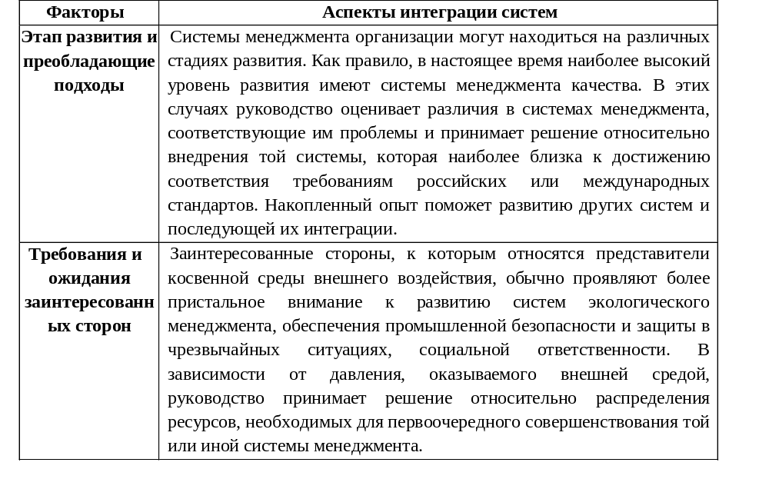

Slide 32
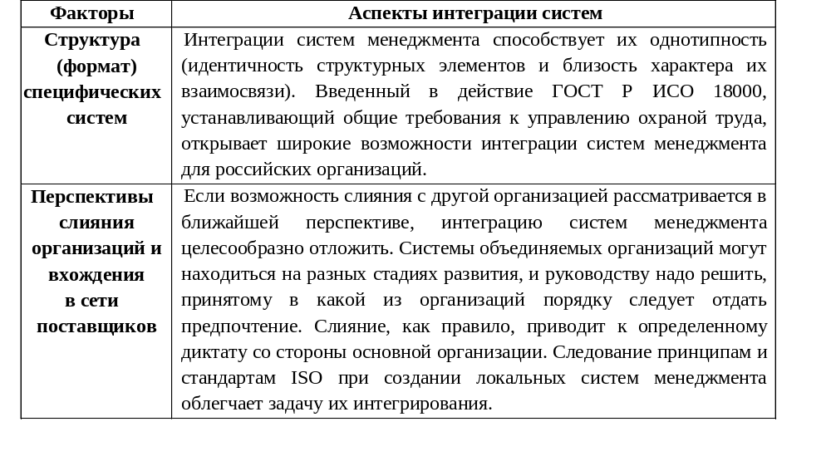

Slide 33
Уровень интеграции систем менеджмента может быть различным и определяется различными факторами, зависящими от непосредственных потребностей организации, а также от природы и/или сложности процессов, которые в ней реализуются.

Slide 34
Этапы | Уровни интеграции систем менеджмента организации
Действия и мероприятия | Интеграция ограничена тем, что при разработке и выполнении соответствующих планов мероприятия являются многофункциональными, значимыми как с позиций совершенствования качества, так и, например экологической результативности. Используется менеджерами среднего звена прежде всего для демонстрации руководству значимости и результативности деятельности в области безопасности труда и здоровья, социальной ответственности, экологии

Slide 35
Этапы | Уровни интеграции систем менеджмента организации
Политика и процедуры | Интегрированы не только действия или мероприятия, но и некоторые элементы систем. Интеграция на уровне политики позволяет, в частности, установить требования к приоритетным аспектам разной природы, что проявляется в гармонизации системы принятия управленческих решений в организации. Некоторые организации включают, например, экологические обязательства и обязательства в области безопасности в политику качества. Процедуры внутренних аудитов включают оценку выполнения требований, относящихся к задачам менеджмента качества и экологического менеджмента

Slide 36
Этапы | Уровни интеграции систем менеджмента организации
Руководства и другая документация | В тех случаях, когда ответственность за различные аспекты возложена на разных сотрудников, разрабатываются, как правило, самостоятельные руководства (руководящие документы). В то же время целесообразно готовить объединенный (интегрированный) документ, содержащий ссылочные таблицы, описывающий особенности коммуникаций и перекрестные ссылки. Для руководителя подразделения, например, должен быть создан документ, соответствующий его уровню и охватывающий различные области ответственности
Системы | Интеграция систем осуществляется в соответствии с различными существующими концептуальными моделями

